Slide 1
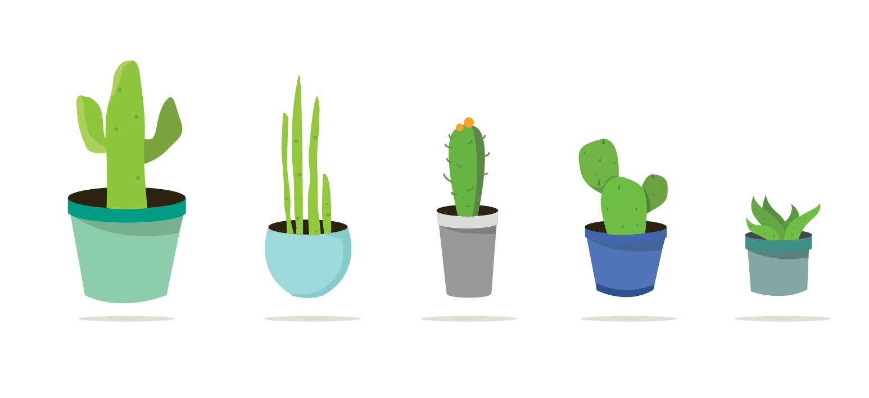
我的植物栽培之旅
2022年11月18日
Notes:
www.515ppt.com

Slide 2
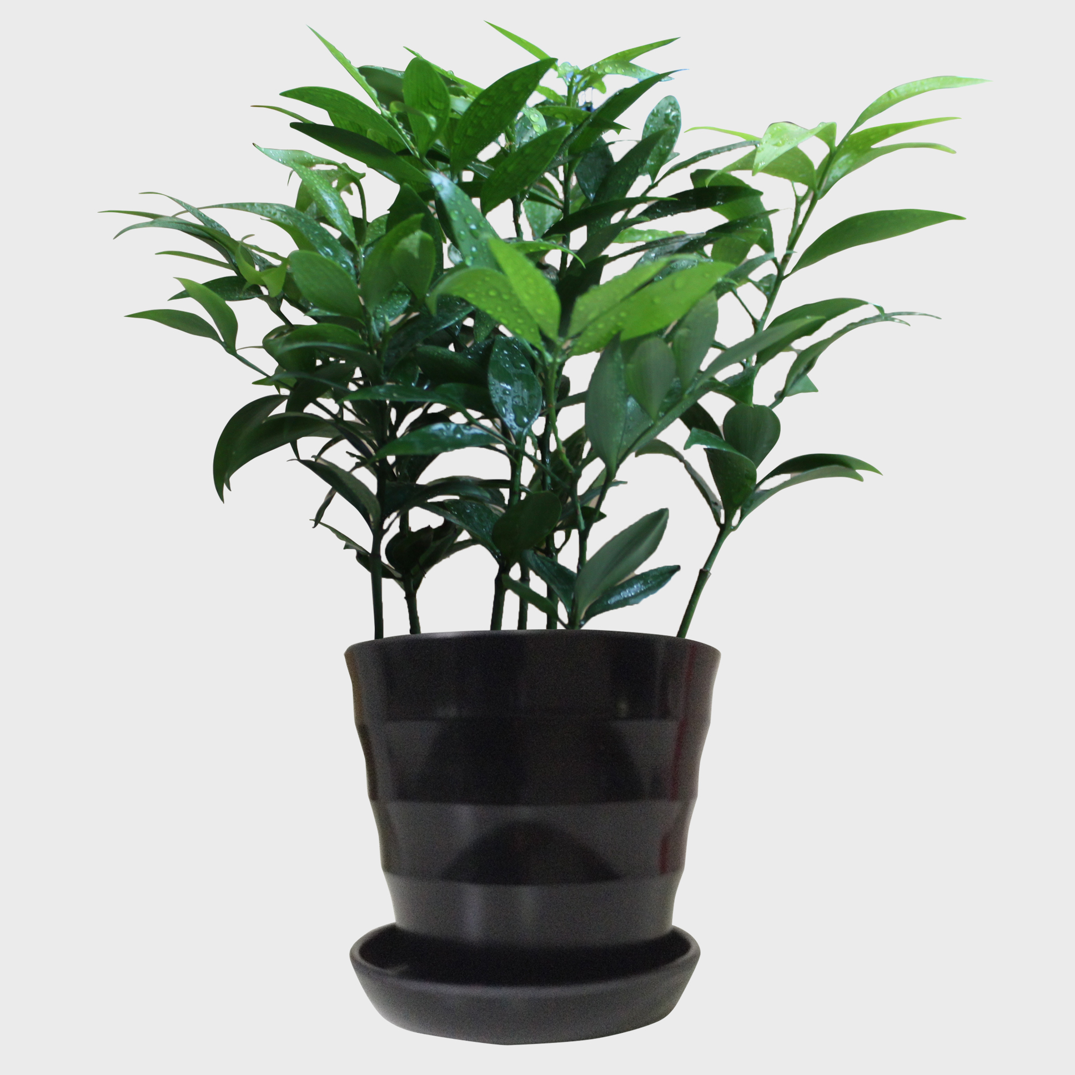
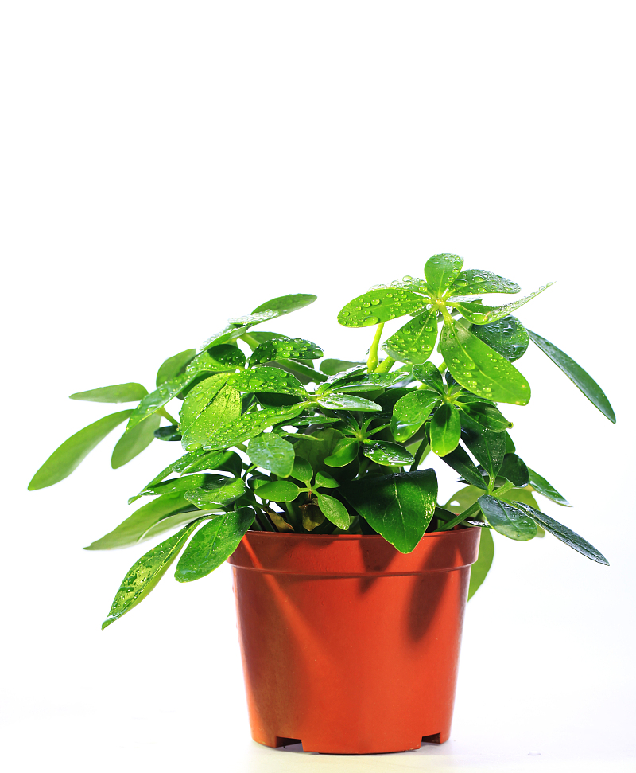
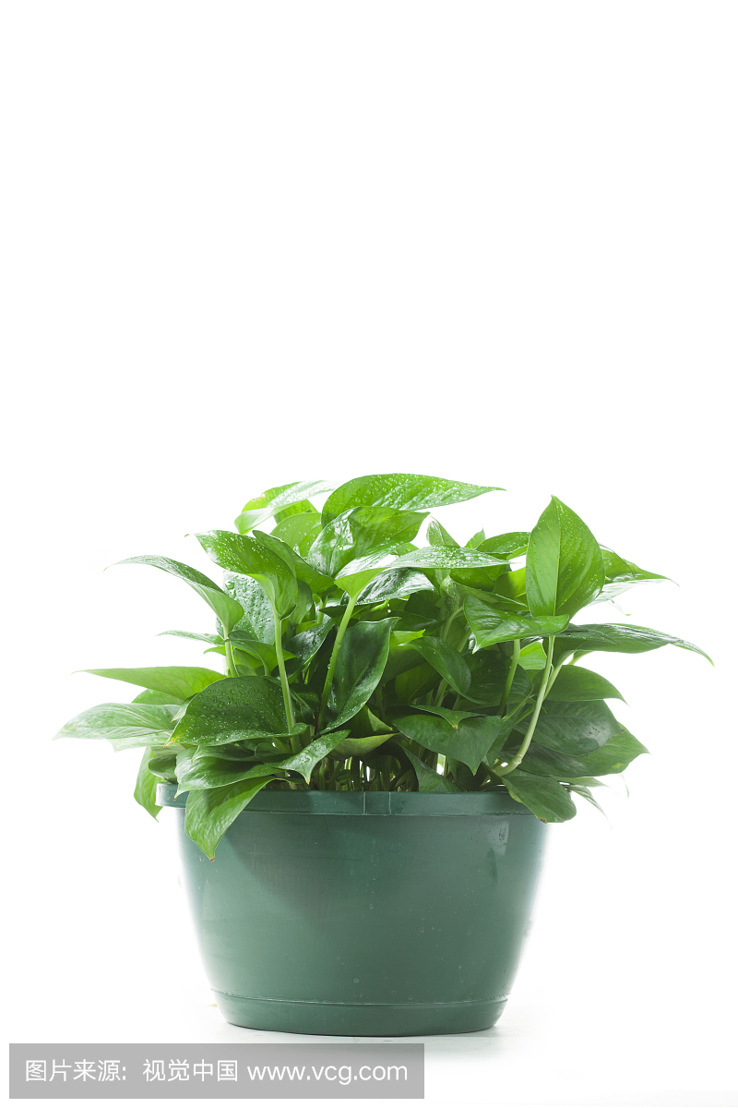
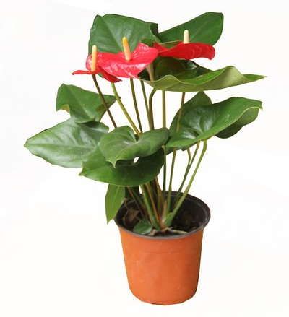
种植盆栽需要注意些什么呢？
Notes:
www.515ppt.com

Slide 3
创 意 迷 你 花 盆
南京市生态科技岛小学 王大乐
Notes:
www.515ppt.com

Slide 4
任务1
初步设计，绘制草图
1、两人一组；
2、讨论并设计创意花盆，
在“初步设计”框内完成设计图；
3、时间3分钟。
Notes:
www.515ppt.com

Slide 5
任务2
利用材料，改进设计
1、利用一次性杯子和棉线；
2、改进设计，在“利用所给材料
再次设计”框内完成设计图； 3、时间3分钟。
Notes:
www.515ppt.com

Slide 6
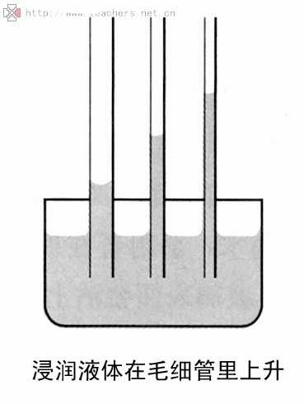
毛细现象
液体在细管状物体内侧，由于力的差异而克服地心引力上升的现象。
Notes:
www.515ppt.com

Slide 7
创 意 迷 你 花 盆——吸 水 花 盆
Notes:
www.515ppt.com

Slide 8
任务3
尝试制作，合作探究
制作一个创意吸水花盆
需要注意些什么?
Notes:
www.515ppt.com

Slide 9
任务4
两人合作，种植绿萝
1、聊分工
2、种绿萝
3、谈合作
Notes:
www.515ppt.com

Slide 10
Notes:
www.515ppt.com

Slide 11
谢 谢
Notes:
www.515ppt.com

